Slide 2
DA AGGIUNGERE
Matrice dei dati
Tipologia di variabili
Valori mancanti
Condizioni logiche

Slide 3
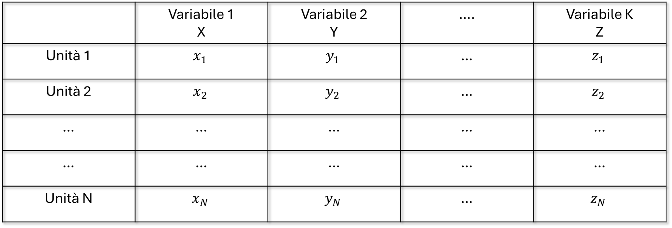
Matrice dei dati
I dati possono essere raccolti in una matrice avente le unità statistiche sulle righe e le variabili sulle colonne.
 | Variabile 1 X | Variabile 2 Y | …. | Variabile K Z
Unità 1 | $$x_{1}$$ | $$y_{1}$$ | … | $$z_{1}$$
Unità 2 | $$x_{2}$$ | $$y_{2}$$ | … | $$z_{2}$$
… | … | … | … | …
… | … | … | … | …
Unità N | $$x_{N}$$ | $$y_{N}$$ | … | $$z_{N}$$

Slide 4
Tipologia di variabili
Le variabili possono essere suddivise sulla base delle modalità che possono assumere:
Quantitative discrete
Quantitative continue
Qualitative ordinabili
Qualitative sconnesse

Slide 5

Indici di posizione (1)
Media aritmetica $μ_{X}=\frac{x_{1}+x_{2}+ …+x_{N}}{N}=\frac{1}{N}\sum_{i=1}^{N}{x_{i}}$
$$μ=\frac{8+7+8.5+7+6.5}{5}=\frac{37}{5}=7.4$$
Tipologia | Verifica | Interrogazione | Lavoro di gruppo | Interrogazione | Verifica
Voto | 8 | 7 | 8.5 | 7 | 6.5

Slide 6
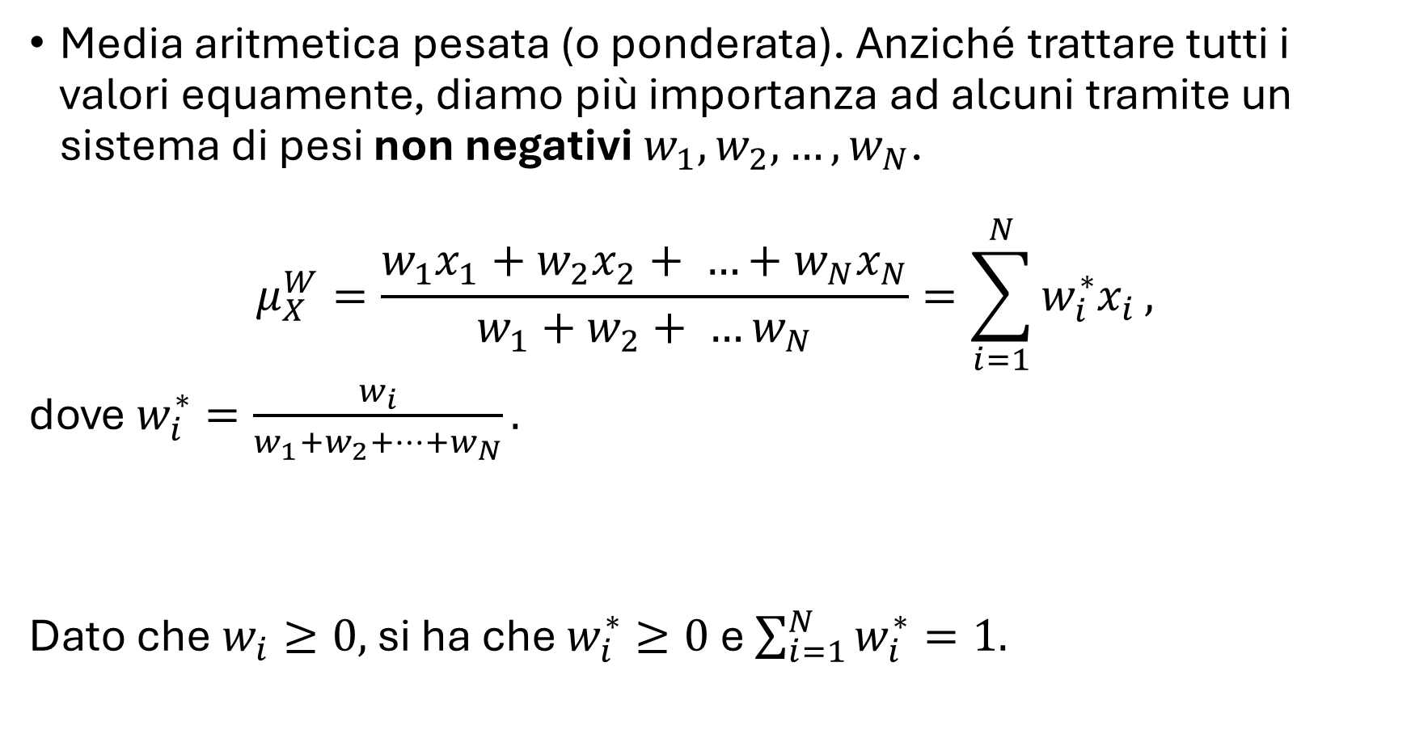
Indici di posizione (2)
Media aritmetica pesata (o ponderata). Anziché trattare tutti i valori equamente, diamo più importanza ad alcuni tramite un sistema di pesi non negativi $w_{1},w_{2},…,w_{N}$.
$$μ_{X}^{W}=\frac{w_{1}x_{1}+w_{2}x_{2}+ …+w_{N}x_{N}}{w_{1}+w_{2}+ …w_{N}}=\sum_{i=1}^{N}{w_{i}^{∗}x_{i}},$$
dove$w_{i}^{∗}=\frac{w_{i}}{w_{1}+w_{2}+…+w_{N}}.$
Dato che $w_{i}≥0,$ si ha che $w_{i}^{∗}≥0$ e $\sum_{i=1}^{N}{w_{i}^{∗}=1.}$

Slide 7
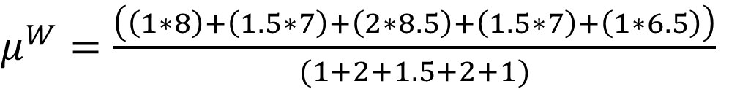
Indici di posizione (2)
Ad esempio, supponiamo che il peso delle interrogazioni sia una volta e mezza quello delle verifiche e che il lavoro di gruppo abbia un peso doppio rispetto ad una verifica:
Tipologia | Verifica | Interrogazione | Lavoro di gruppo | Interrogazione | Verifica
Peso | 1 | 1.5 | 2 | 1.5 | 1
Voto | 8 | 7 | 8.5 | 7 | 6.5
$μ^{W}=\frac{\left(\left(1∗8\right)+\left(1.5∗7\right)+\left(2∗8.5\right)+\left(1.5∗7\right)+\left(1∗6.5\right)\right)}{(1+2+1.5+2+1)}$
$=\frac{1}{7}∗8+\frac{1.5}{7}∗7+\frac{2}{7}∗8.5+\frac{1.5}{7}∗7+\frac{1}{7}∗6.5=7.5$

Slide 8
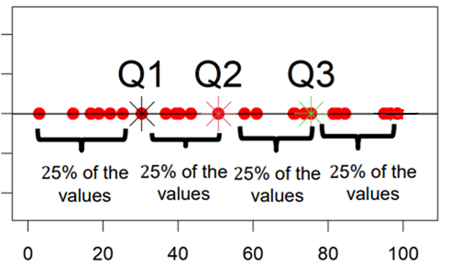

Indici di posizione (3)
Quantili. Il quantile di ordine $p$ è quel valore che, nella successione ordinata dei dati, lascia a sinistra il $p$% dei dati. In altre parole, è quel valore che è più grande o uguale del $p$% dei dati.
Se $p∈\{0.25, 0.5, 0.75\}$, i quantili prendono il nome di quartili, dato che suddividono la variabile in 4 parti, ciascuna contenente il 25% dei dati.

Slide 9
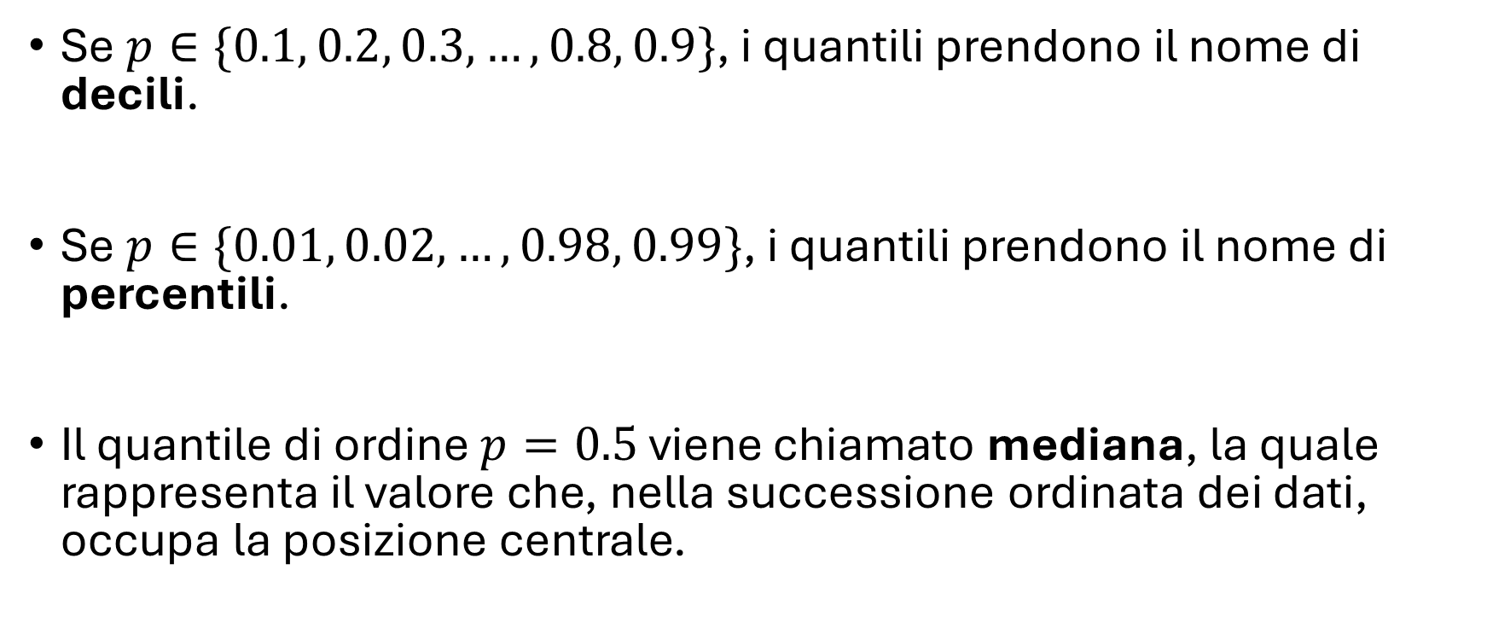
Indici di posizione (3)
Se$p∈\{0.1, 0.2, 0.3, …, 0.8, 0.9\}$, i quantili prendono il nome di decili.
Se$p∈\{0.01, 0.02, …, 0.98, 0.99\}$, i quantili prendono il nome di percentili.
Il quantile di ordine $p=0.5$ viene chiamato mediana, la quale rappresenta il valore che, nella successione ordinata dei dati, occupa la posizione centrale.

Slide 10
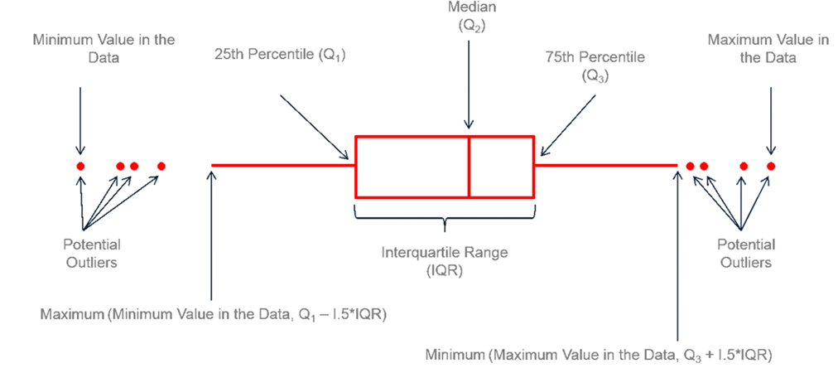
Boxplot

